Slide 1
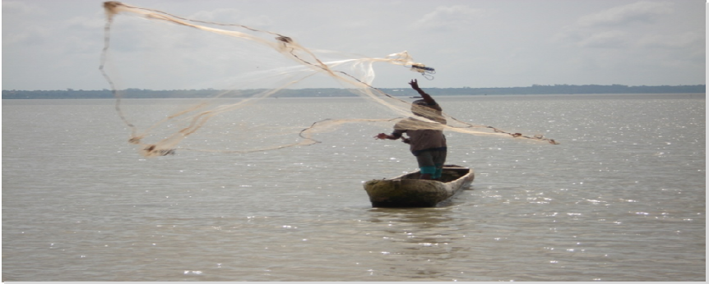
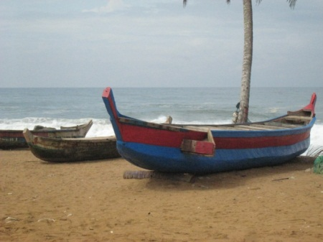
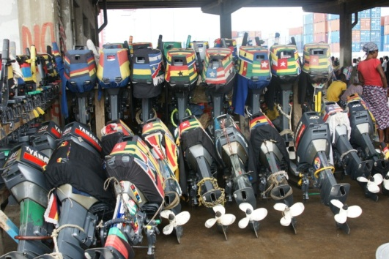
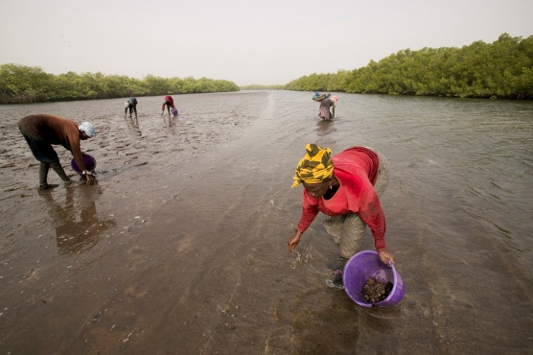
DRAPEAU
PAYS
RESULTATS ECPM
Note sur le projet par l’UEMOA
…..
…..
Ex.: « La pêche continentale, base de moyens d’existence pour des milliers de ménages ruraux »
Indicateur 1
Nombre de pêcheurs et population dépendante de la pêche sur un graphique bâton à deux échelles gauche et droite , par région
Ou bien faire un tableau à deux collonnes
Indicateur 2 :
Nombre de pirogues, avec la part de monoxyle et de planches, par région
Jauge avec %age par rapport au total UEMOA
Indicateur 3: diagramme bâton
Nombre de sites par région, en faisant apparaitre la part des villages, des quartiers, villes, campements , visible dans le bâton)
Indicateur 4 :
Structure technique du parc en termes d’engins , chaque engin étant caractérisé par son nombre de fois où l’engin est déclaré possédé (par les ménages)
Texte ou grandes idées (présenter le secteur et montrer son importance )
Production totale se situerait aux environs de ………………… tonnes
Indicateur 5 :
Camembert sur les grandes composantes (en % de groupes d’espèces) de la ressource (% d’occurrence en tant qu’espèces principales à la meilleure saison dans les captures de l’engin principal)
Photo PC (prise dans le pays)
Indicateur 6 :
Nbre d’intervenants commerce et transformation de poisson, par région (2 bâtons cote à cote pour chaque région)
Indicateur 7
Gains annuels moyens réalisés (en milliers de F CFA) dans les trois catégories d’activités (capture, commerce du poisson, transformation) par les ménages du sous-secteur pêche continentale, d’après leurs déclarations.
Diagramme baton par région (cf. fig. 21 du rapport regional)
Texte ou grandes idées (tendances, problématiques ou côtés positifs du secteur) Concernant les problèmes halieutiques soulevés par le secteur. Parler ici des migrations (% d’U.P. faisant mig. Saisonnières).
Indicateur 9
Part des petites, moyennes et grandes maille, empilé en digramme bâton normé à 100% , par région.
(cf. fig. 10 du rapport national)
Indicateur 8:
Diagramme radar sur l’équipement en infrastr. pêche des débarcadères, niveau national
Cf.fig. 23 du rapport national
Indicateur 10:
Radar sur les conditions de vie (equipement du site et du logement) des ménages de pêcheurs: proximité centre de santé, proximité école, marché périodique, accès amélioré à l’eau, latrines, electricité.
Combiné des éléments de fig. 21 et 40 des rapports nationaux
Texte ou grandes idées (tendances, problématiques ou côtés positifs du secteur) concernant les problèmes sociaux – citer le %age de pêcheurs d’origine étrangère, %age d’alphabétisation des pop. de pêcheurs
Indicateur 11 :
% de pêcheurs ayant au moins un niveau d’instruction scolaire, % age des pêcheurs alphabétisés, par région
Diagramme bâton (2 cote à cote, et par région)
par région
Cf. fig. 34 et fig. 35 du rapport national
Conclusions générales sur la pêche continentale
Suites à donner (site web)
Lien vers le site : http://atlas.statpeche-uemoa.org/
POSTER PREPARE PAR
Date publication poster

